Slide 1
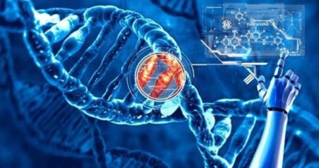
Гени структурні та регуляторні.
Регуляція активності генів в еукаріотичній клітині

Slide 2
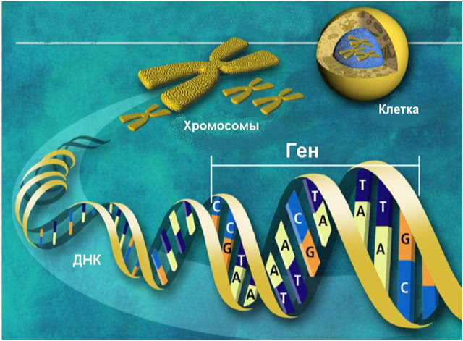
Ген -
це ділянка ДНК, що містить інформацію про первинну структуру молекули білка або РНК.
ЗГАДАЄМО, що є група неклітинних форм життя, в яких генетична інформація записана на РНК. Це РНК-вмісні віруси й віроїди.
Хромосоми
Клітина

Slide 3

Перегляньте відеоролик
https://youtu.be/yCXSZrbmiL8

Slide 4
За функціональним значенням гени поділяють на
Структурні
(кодують білок або РНК)
Регуляторні
(визначають початок, швидкість й послідовність процесів синтезу РНК на матриці ДНК)

Slide 5
За розташуванням у клітинах гени поділяють на
Ядерні
Цитоплазматичні
(розташовані в мітохондріях і хлоропластах)

Slide 6
За функціональним продуктом експресії гени поділяють на
Білкові
(містять інформацію про первинну структуру білка, для
біосинтезу на основі цих генів утворюються іРНК(або матричні мРНК)
РНК-гени
(кодують велику кількість різних видів РНК, які не піддаються трансляції. Це
транспортні РНК (тРНК), рибосомні РНК (рРНК), маленькі ядерні РНК (мяРНК), мікро-РНК (мкРНК)

Slide 7
За активністю гени поділяють на
Конститутивні - це гени, що є постійно активними, через те що білки, які ними
кодуються, необхідні для постійної клітинної діяльності. Ці гени забезпечують
синтез білків, ферментів і не потребують спеціальної регуляції
Неконститутивні -це гени, які стають активними лише тоді, коли білок, який вони
кодують, потрібний клітині. Вони регулюються клітиною або організмом і за
участі кодованих білків забезпечують диференціацію клітин. Ці гени у клітинах
еукаріотів називають «генами розкоші»

Slide 8
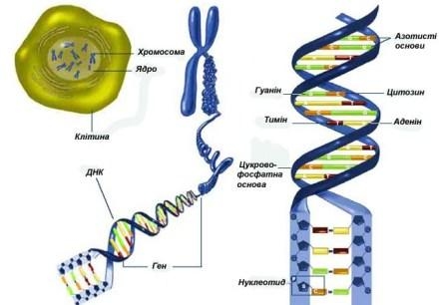
Отже, гени – це не тільки ділянки ДНК, що містять певну інформацію, а й система елементів, що забезпечує експресію цієї інформації.

Slide 9
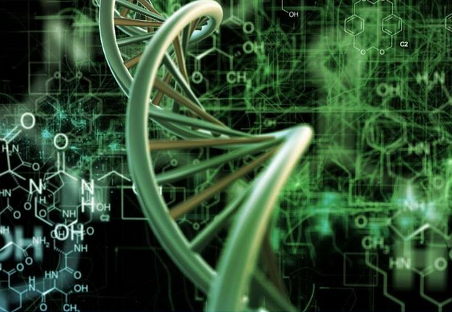
РЕГУЛЯЦІЯ АКТИВНОСТІ ГЕНІВ -
це складна сукупність молекулярних механізмів, завдяки яким клітини можуть збільшувати або зменшувати кількість функціональних продуктів експресії певних генів у відповідь на зміну зовнішніх умов. Життя будь-якої клітини визначається сукупністю ї ї генів. Завдяки генам здійснюється будь-який прояв та будь-які зміни життєдіяльності на впливи чинників середовища.

Slide 10
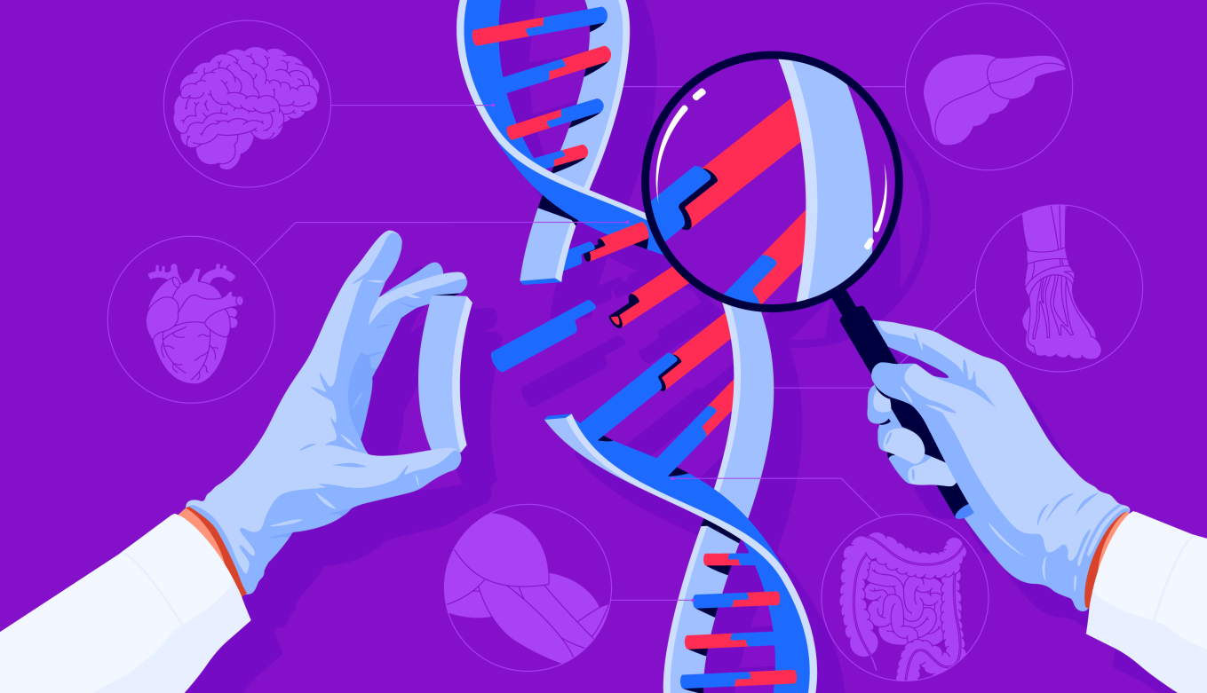
Епігенетика - наука, що вивчає зміни експресії генів, що зумовлені механізмами, не пов’язаними зі змінами послідовності нуклеотидів ДНК
Якщо генетика вивчає процеси, що ведуть до змін у генах організмів, то епігенетика досліджує зміни активності генів, за яких структура ДНК залишається незмінною. Епігенетика вивчає процеси, що активують або пригнічують активність генів у відповідь на приймання їжі, фізичне навантаження, стрес тощо.

Slide 11
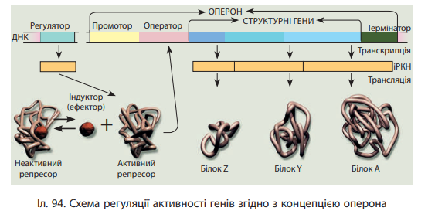
Вперше механізми зміни активності генів пояснили французькі науковці Ф. Жакоб і Ж. Моно у 1961 р. Вони запропонували концепцію оперона, згідно з якою на активність структурних генів у прокаріотичних клітинах впливає регуляторний ген, що відповідає за синтез регуляторних білків. Ці білки блокують транскрипцію, але з появою в клітині певного субстрату вони інактивуються, що уможливлює транскрипцію й утворення функціонального продукту. Цим продуктом є ферменти, що розщеплюють лактозу й сприяють її засвоєнню.

Slide 12
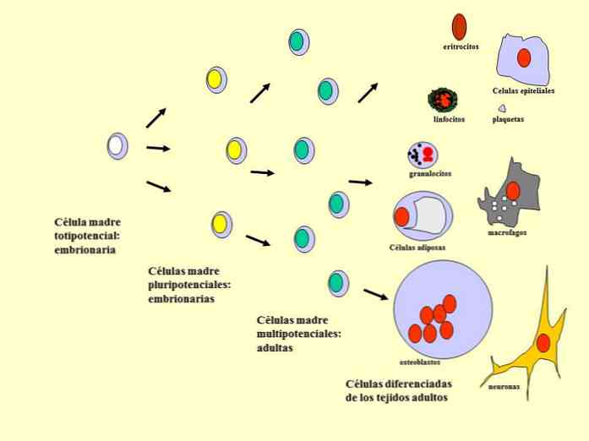
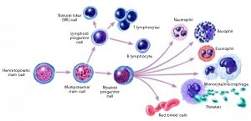
Найкращим прикладом епігенетичних змін для еукаріотичних клітин є процес диференціації клітин. Одна запліднена яйцеклітина – зигота ділиться й диференціюється в різні види клітин, які наявні в живому організмі. Це здійснюється шляхом активації одних генів та пригнічення інших, а гіпотеза, що пояснює ці зміни, називається гіпотезою диференціальної активності генів.

Slide 13
Універсальні епігенетичні механізми регуляції є такі
Регуляція за участі малих РНК
Регуляція шляхом метилювання
Регуляція на рівні хроматину

Slide 14
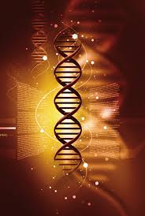
Регуляція за участі малих РНК
РНК-інтерференція – механізм регуляції, що здійснюється за допомогою малих (20 – 25 нуклеотидів) молекул РНК. Основними молекулами є маленькі ядерні РНК (мяРНК) та мікроРНК (мкРНК), які вже після транскрипції можуть вступати у взаємодію із комплементарними послідовностями іРНК та змінювати їхню активність.

Slide 15
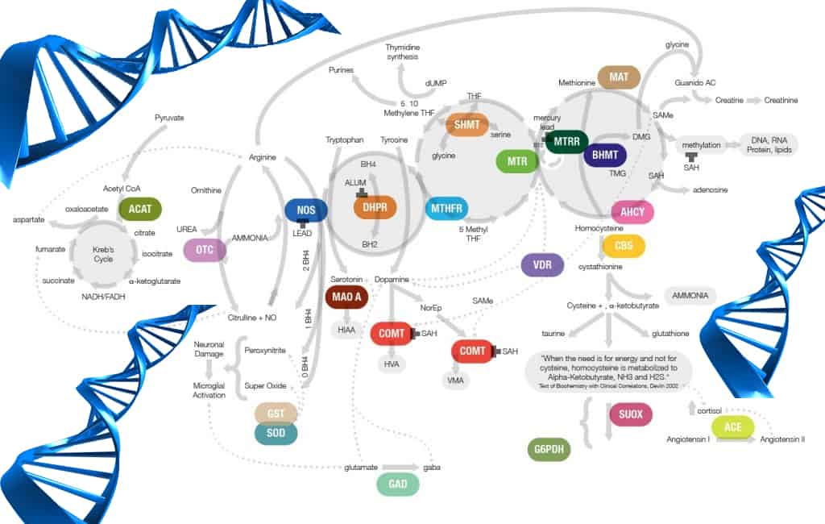
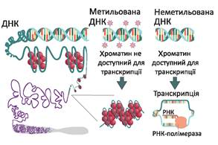
Регуляція шляхом метилювання
Це найбільш досліджений механізм регуляції, пов'язаний із приєднанням метильної групи (СН3) до цитозину в складі нуклеотидів ДНК, що зазвичай пригнічує активність генів на рівні транскрипції.

Slide 16
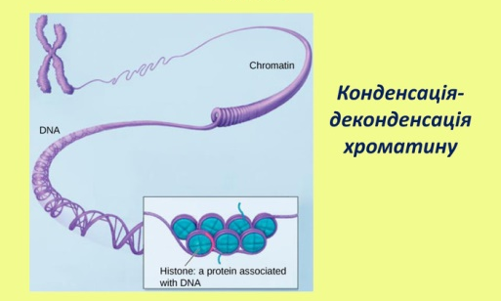
Регуляція на рівні хроматину
Це найбільш універсальний спосіб регуляції за допомогою зміни стану хроматину впродовж життя клітини. Деконденсований еухроматин створює можливості для зчитування інформації з генів, а ущільнений конденсований гетерохроматин – блокує.

